Slide 1
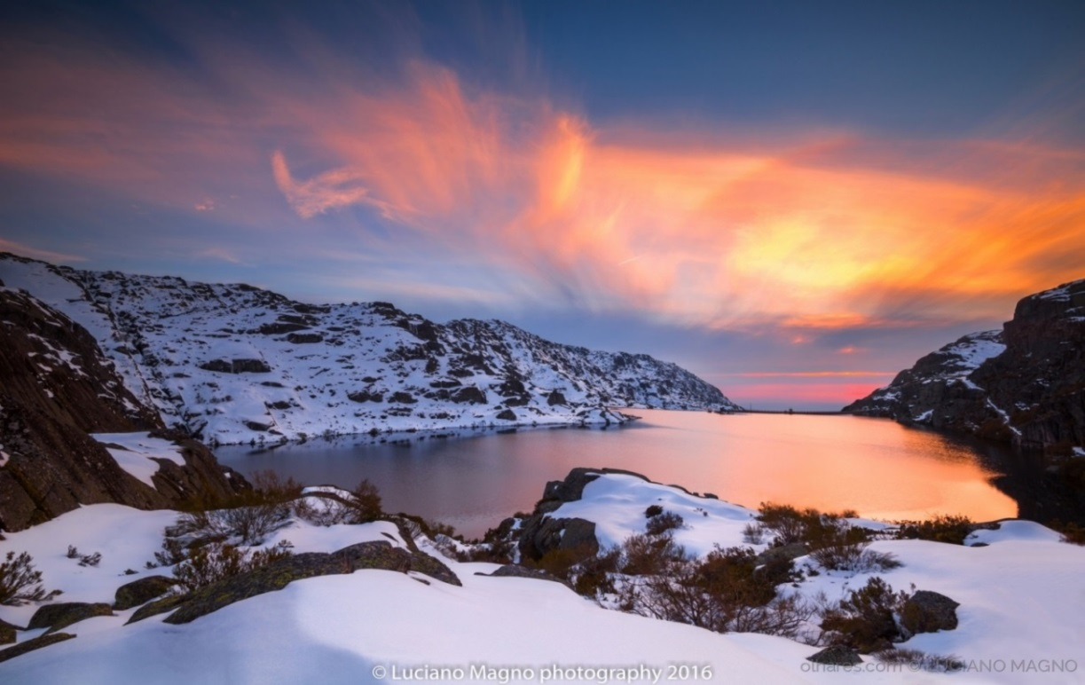
Serra da Estrela

Slide 2
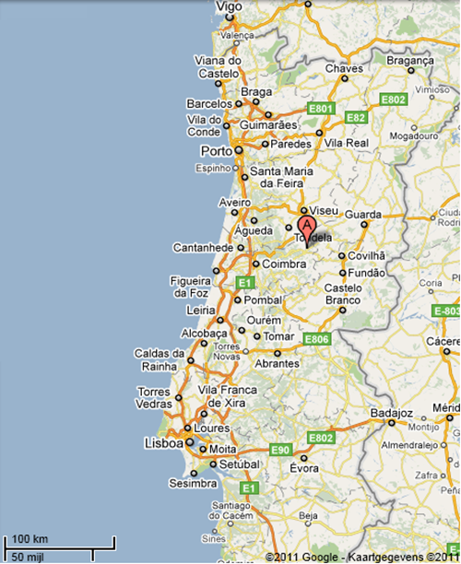
Localização:
A Serra da Estrela insere-se numa região com várias localidades:
Guarda, Manteigas, Gouveia, Seia, Celorico de Beira e Covilhã.

Slide 3
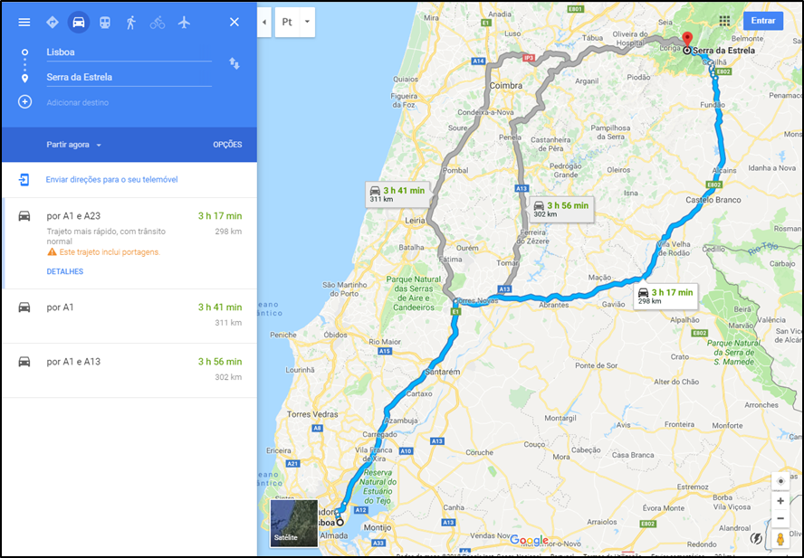
Como chegar à Serra da Estrela:

Slide 4
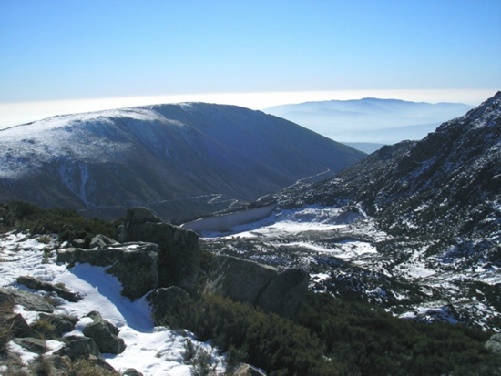
Caracterização da região…:
A Serra da Estrela, situada na região do Centro (Região das Beiras), designa a cadeia montanhosa onde se encontram as maiores altitudes de Portugal Continental, constituindo a segunda montanha mais alta de Portugal.

Slide 5
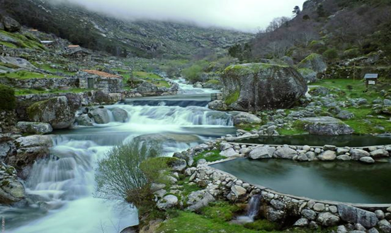
…Caracterização da região…:
Faz parte da mais vasta cordilheira denominada Sistema Central, no subsistema designado como sistema montanhoso Montejunto-Estrela, que se desenvolve no sentido sudoeste-nordeste desde a serra de Montejunto, e o seu cume-pai é o Pico de Almançor.

Slide 6
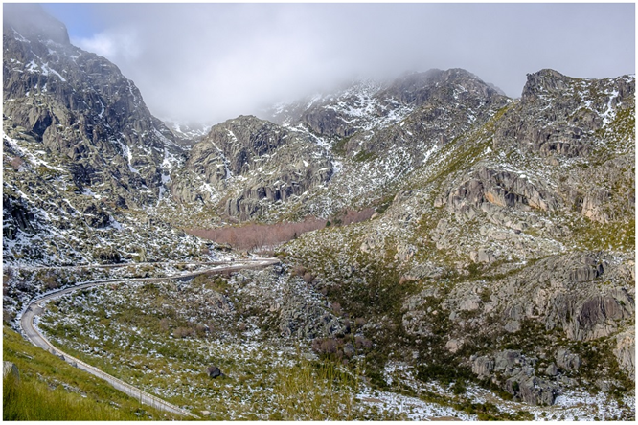
…Caracterização da região…:
A serra da Estrela é uma zona de paisagem integrada no Parque Natural da Serra da Estrela. É constituída por extensos afloramentos de granitos, com idade entre 340 a 280 milhões de anos, intercalados com rochas metamórficas, como os xistos e os grauvaques, de idade entre 650 a 500 milhões de anos.

Slide 7
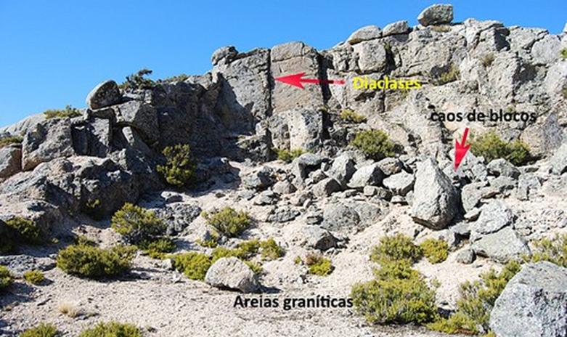
…Caracterização da região:
Um afloramento na Serra da Estrela, onde estão presentes aspetos característicos de uma paisagem granítica, consequência das transformações físicas que ocorrem nas rochas magmáticas.

Slide 8
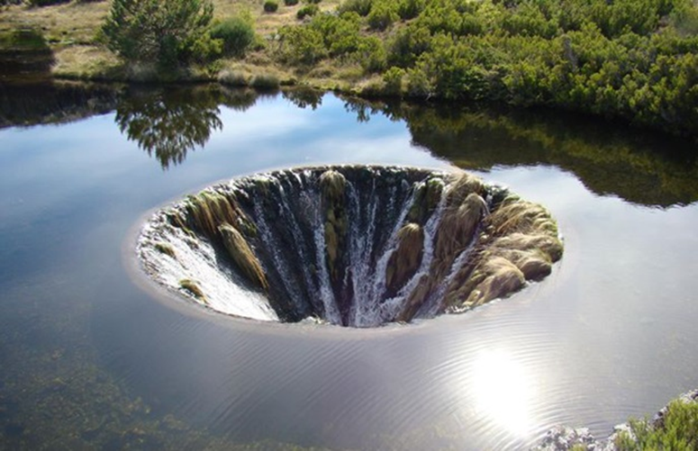
Pontos a visitar…:
• Covão dos Conchos
Na margem norte existe um caminho que segue pela sua orla, excelente acesso para um pequeno percurso que nos permite apreciar um meio aquático, a uma altitude onde os cursos de água não abundam.

Slide 9
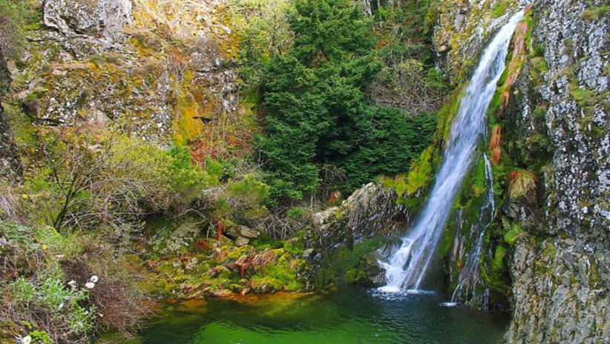
…Pontos a visitar…:
• Poço do Inferno
O Poço do Inferno tal como o próprio nome indica é um poço, ou uma pequena lagoa em plena Serra da Estrela resultante de uma queda de água com cerca de 10 metros de altura, formada pelas águas da ribeira de Leandres.

Slide 10
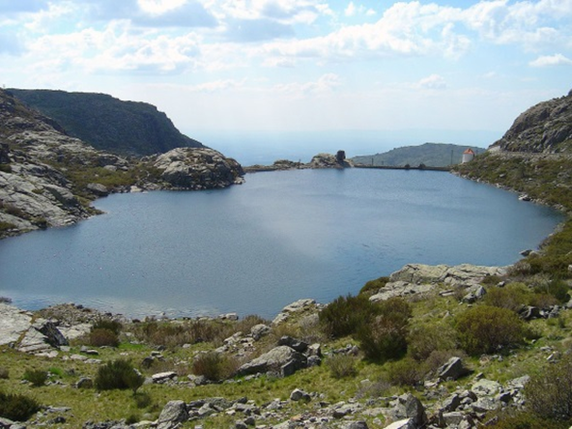
• Lagoa do Urso

Slide 11
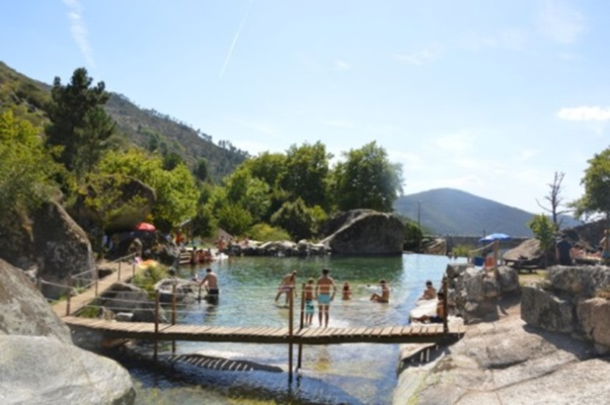
…Pontos a visitar:
• Praia Fluvial de Loriga
Em pleno Parque Natural da Serra da Estrela, na Vila de Loriga situa-se a Praia Fluvial de Loriga, única situada num vale glaciário. Maravilhosa para quem gosta de natureza e serenidade.

Slide 12
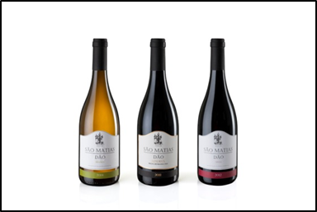
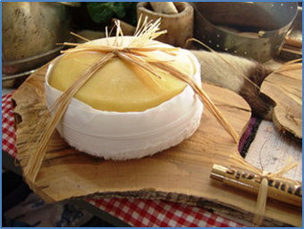
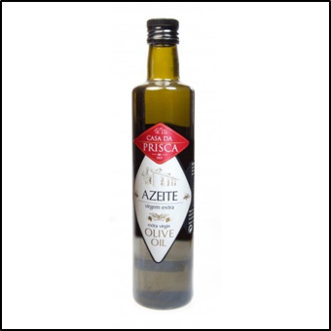
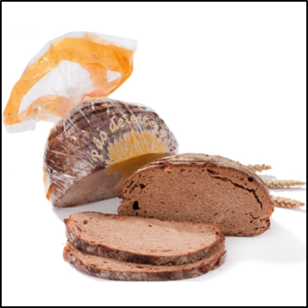
Gastronomia:

Slide 13
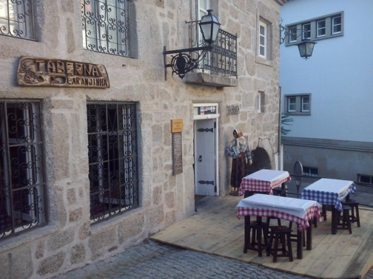
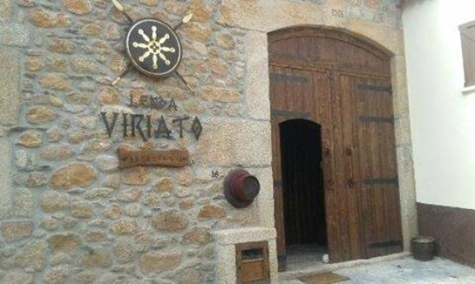
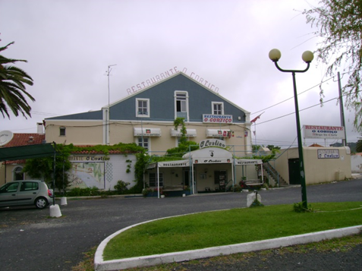
Restaurantes:
- Taberna A Laranjinha
- Lenda Viriato
- O Cortiço

Slide 14
Trabalho realizado pelos alunos do 7.º F:
• Diogo Neves Nº4
• Lucas Casquinha Nº14

